Slide 1
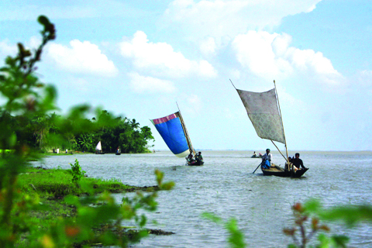
সবাইকে স্বাগতম

Slide 2
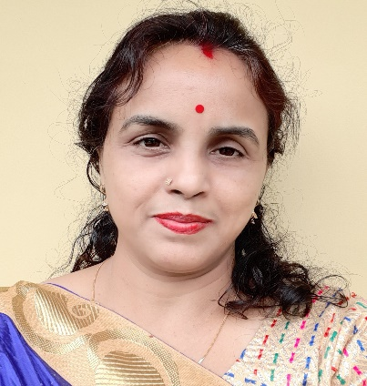
শিক্ষক পরিচিতি
সম্পা রাণী দাশ
সহকারী শিক্ষক
সাতকরাকান্দি সরকারি প্রাথমিক বিদ্যালয়
বড়লেখা,মৌলভীবাজার।

Slide 3
পাঠ পরিচিতি
শ্রেণি:পঞ্চম
বিষয়:বাংলাদেশ ও বিশ্বপরিচয়
পাঠের শিরোনাম:জলবায়ু ও দুর্যোগ
পাঠের অংশ:নদীভাঙন
অধ্যায়: ছয়
সময়: ৪0 মিনিট

Slide 4
চলো আমরা একটা ভিডিও দেখি

Slide 5
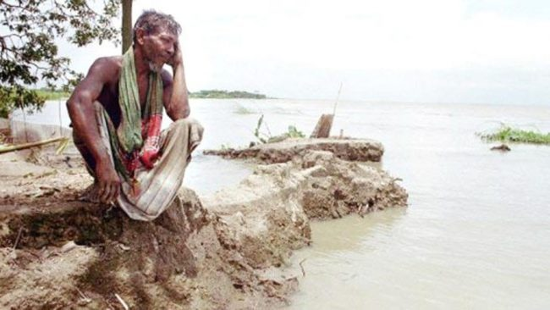
আমাদের আজকের পাঠ
নদীভাঙন

Slide 6
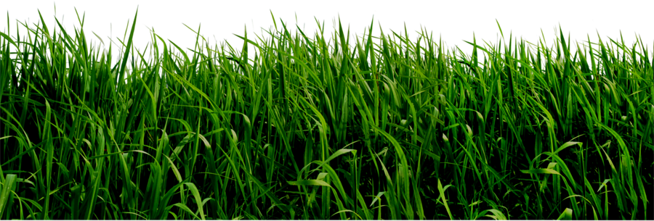
শিখনফল
এই পাঠ শেষে শিক্ষার্থীরা---
10.১.৫ ব্যাক্তি,পরিবার ,সমাজ ও পরিবেশের উপর আবহাওয়া ও জলবায়ু পরিবর্তনের প্রভাব বর্ণনা করতে পারবে।
১০.২.১ প্রাকৃতিক ভারসাম্য নষ্ট হয় এমন কাজ করা থেকে বিরত থাকবে যেমন (গাছ কাটা, পাহাড় কাটা, পাখি শিকার, বণ্য প্রাণী নিধন,জলাভূমি ভরাট ইত্যাদি)।

Slide 7
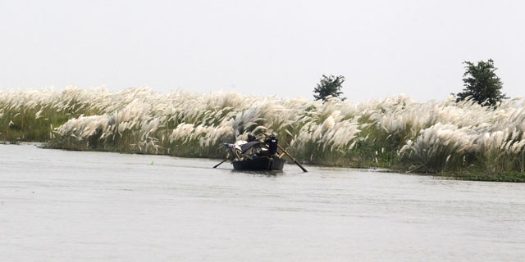
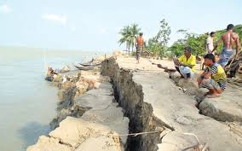
চিত্রে কী দেখতে পাচ্ছ ?
নদী
নদীর পাড় ভাঙছে
নদীর পাড় ভাঙনই নদী ভাঙন

Slide 8
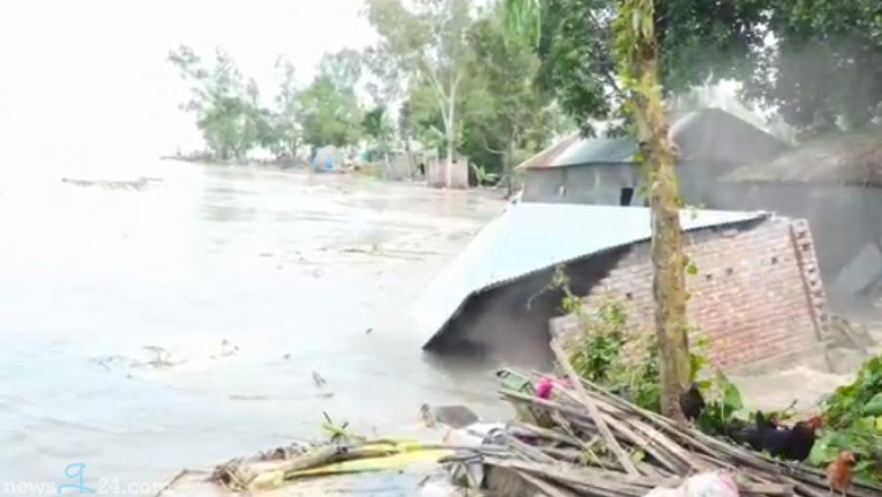
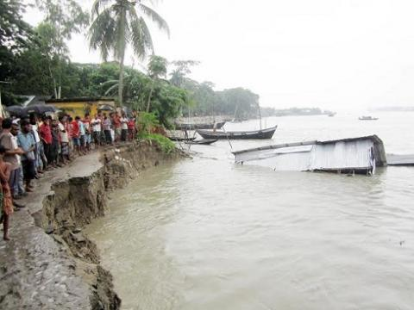
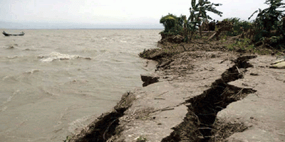
চিত্রে কী দেখতে পাচ্ছ ?
নদীর পাড় ভাঙনের ফলে আমাদের মূল্যবান কৃষি জমি ও বাড়ি-ঘর বিলীন হয়ে যায়।

Slide 9
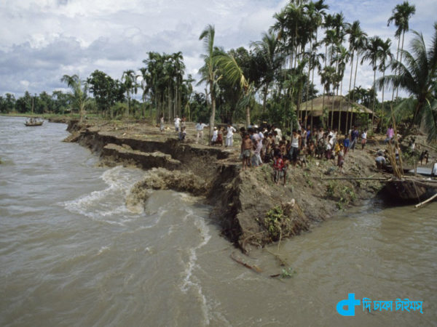
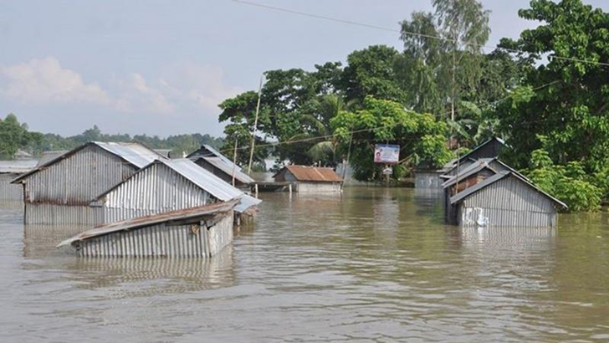
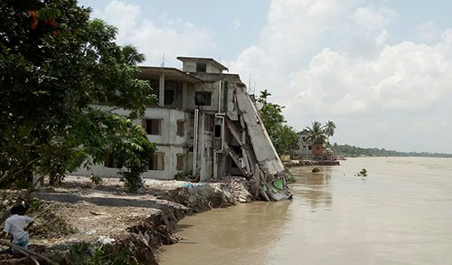
একক কাজ
নদী ভাঙন বলতে কী বুঝ ?

Slide 10
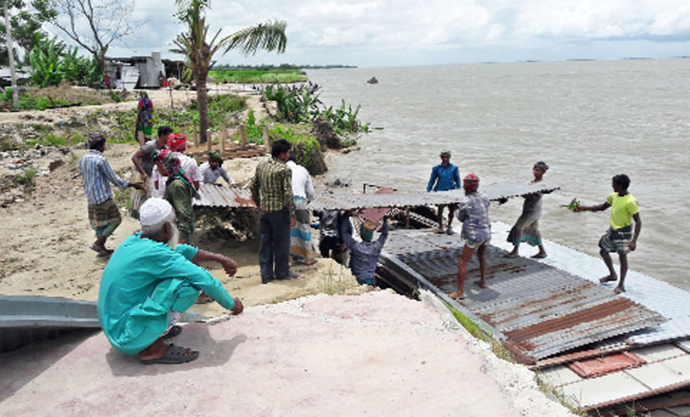
নদীভাঙনে সড়ক ও গ্রাম বিলীন হয়ে যায় ।
আমাদের সামাজিক ও অর্থনৈতিক জীবন ব্যাপকভাবে ক্ষতিগ্রস্ত হয় ।

Slide 11
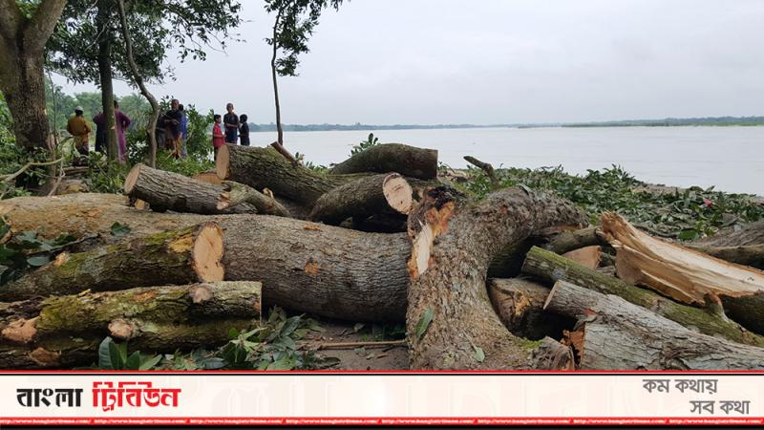
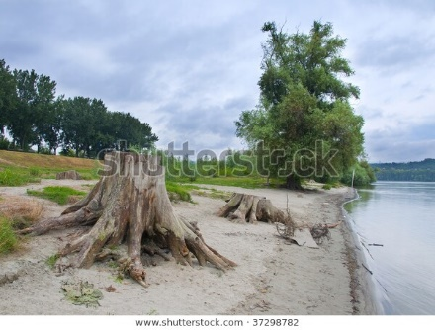
নদীভাঙনের মানব সৃষ্ট কারণ---
নদী তীরবর্তী গাছপালা কেটে ফেলা নদী
ভাঙনের মানব সৃষ্ট কারণ ।

Slide 12
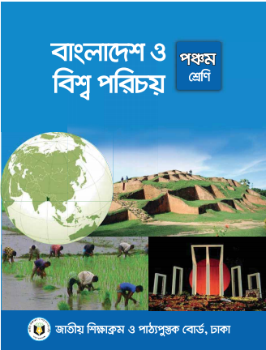
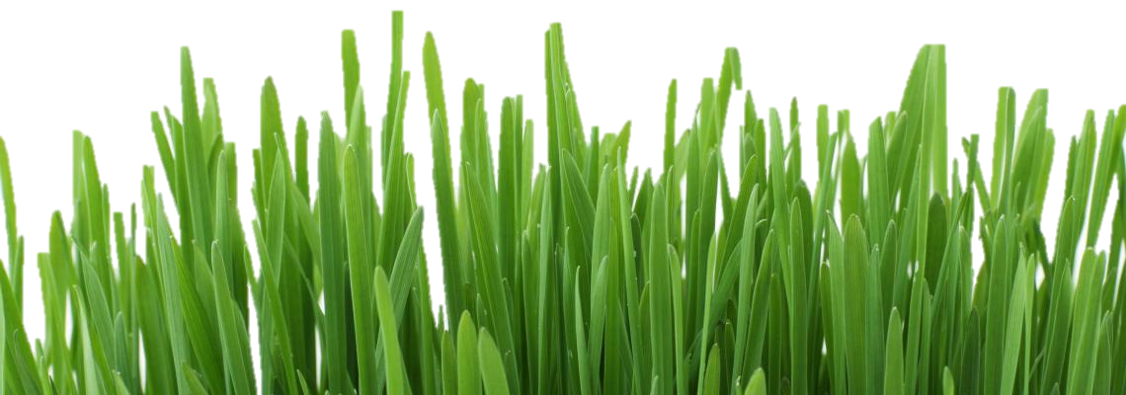
পাঠ্য বইয়ের সাথে সংযোগ সাধন
তোমাদের বাংলাদেশ ও বিশ্বপরিচয় বইয়ের ৫০ পৃষ্ঠা পড় ।

Slide 13
সঠিক উত্তর বোর্ডে এসে লিখঃ
(১) নদীর ভাঙ্গন প্রক্রিয়া তীব্র হতে পারে কোন কারণে ?
(ক) নদী খনন
(খ) বালু উত্তোলন
(গ) বন্যা
(ঘ) বৃক্ষ নিধন
(২) নদী ভাঙ্গনে কোন মৌসুমে বেশি হয় ?
(ক) বর্ষাকালে
(খ) গ্রীষ্মকালে
(গ) শরৎ কালে
(ঘ) হেমন্ত কালে
(৩) বাংলাদেশের কোন এলাকায় নদী ভাঙ্গন বেশি হয় ?
(ক) পশ্চিমাংশে
(খ) উত্তরাংশে
(গ) পূর্বাংশে
(ঘ) দক্ষিণাংশে

Slide 14
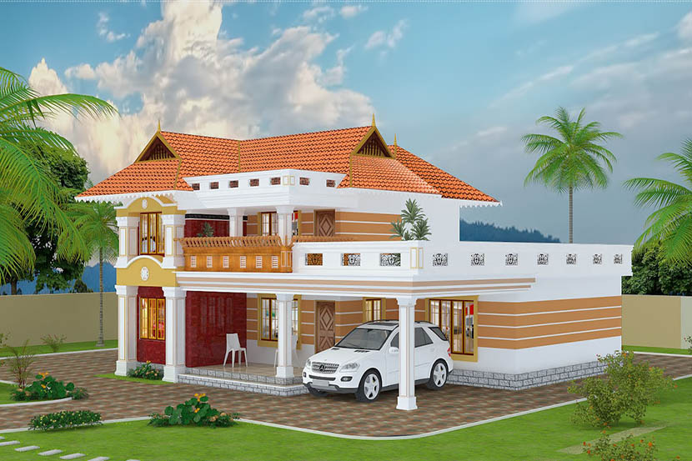
বাড়ির কাজ
তোমার এলাকার বন্যা নিয়ন্ত্রণে কী করা প্রয়োজন , সে সম্পর্কে মতামত জানিয়ে পানি উন্নয়ন বোর্ডের কাছে একটি চিঠি লেখ ।

